Slide 1



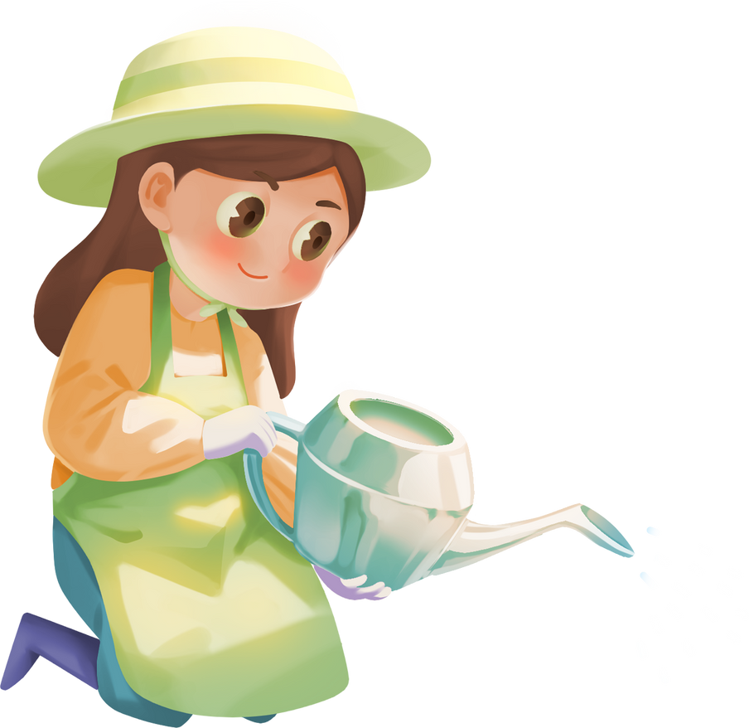



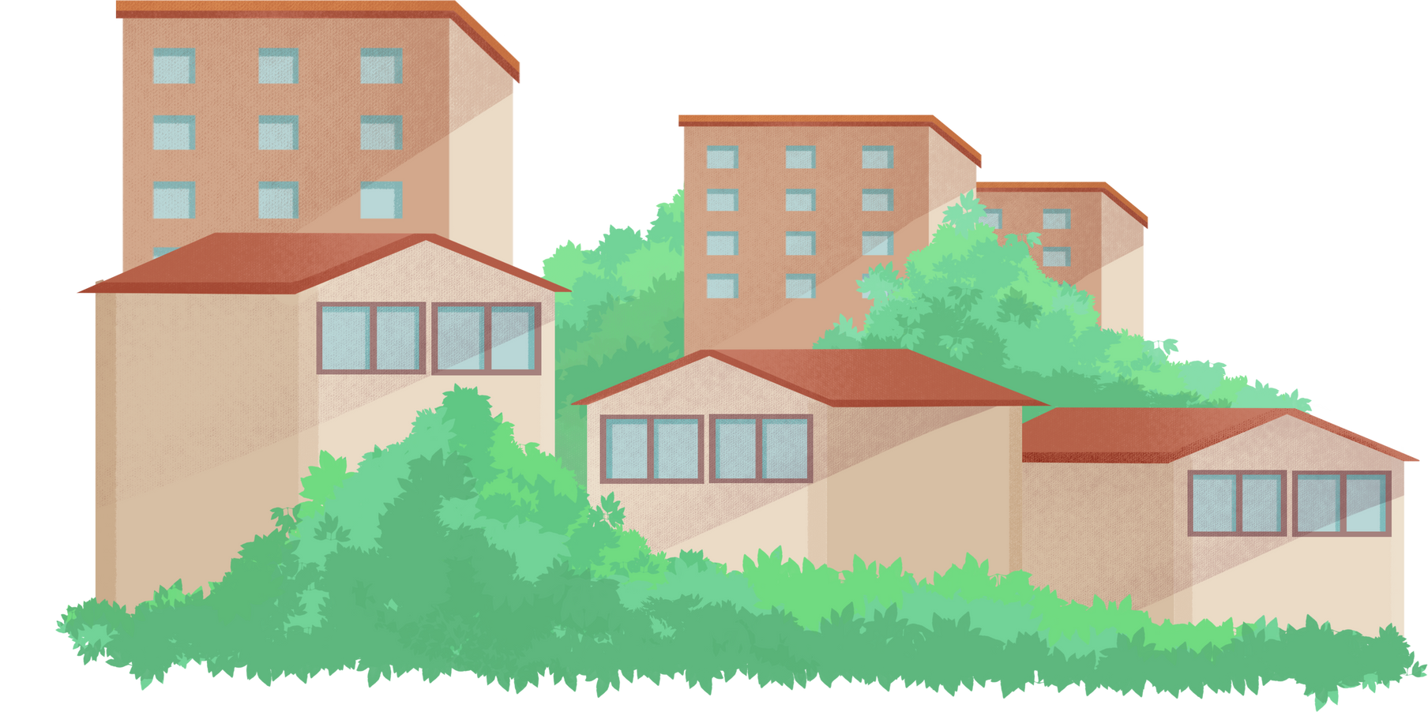




Slide 2
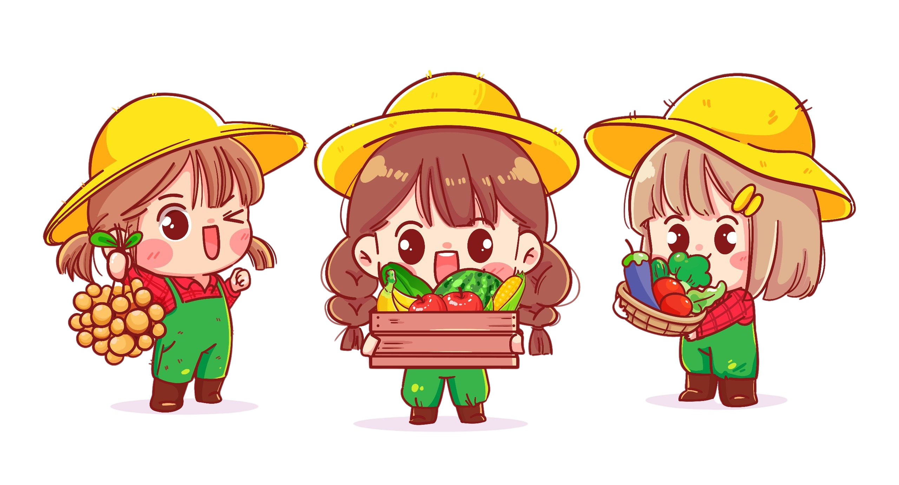




Hoạt động 1
Tìm hiểu các loại môi trường sống

Slide 3
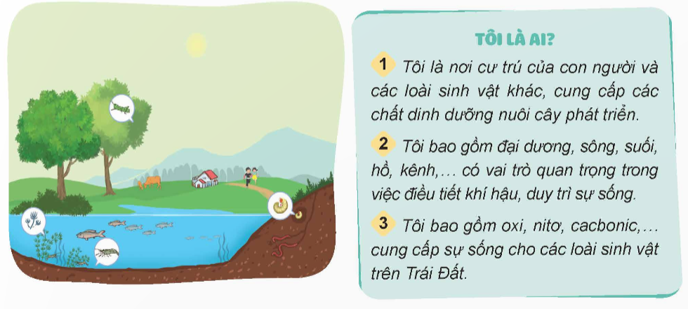
Quan sát tranh, giải câu đố và trả lời câu hỏi:

Slide 4
Hoạt động 2
Tìm hiểu vì sao phải bảo vệ môi trường sống.

Slide 5

Hoạt động 3
Tìm hiểu những việc cần làm để bảo vệ môi trường sống.

Slide 6
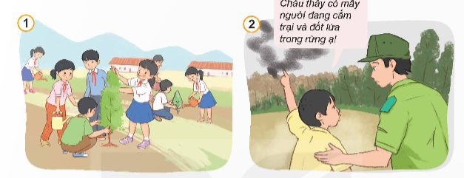
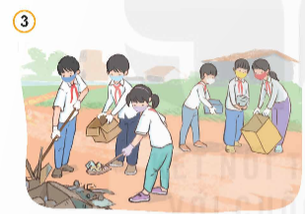
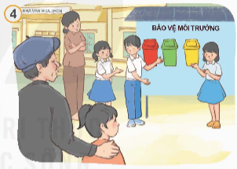
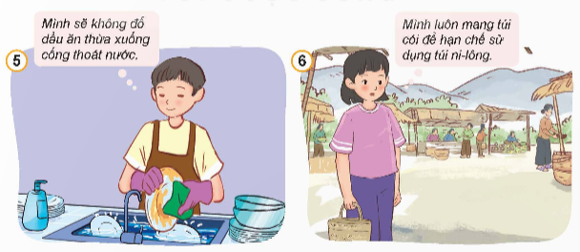
Quan sát tranh và thực hiện yêu cầu:

